Slide 1
凸包 - Convex Hull
349班 14號 郭昀漢

Slide 2
大綱
凸包定義
二維凸包
應用範圍
演算法介紹
實作程式碼
執行結果
心得感想
資料來源

Slide 3
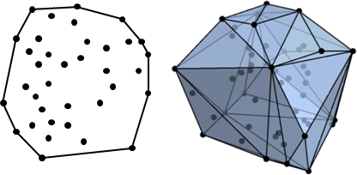
凸包定義
維基百科：
「在一個實數向量空間V中，對於給定集合X，所有包含X的凸集的交集S被稱為X的凸包。」
演算法筆記：
「在高維空間中有一群散佈各處的點，『凸包』是包覆這群點的所有外殼當中，表面積暨容積最小的一個外殼，而最小的外殼一定是凸的。」
「凸包是能包圍全部點的
最小凸多邊形或凸殼。」
▲凸包示意圖

Slide 4
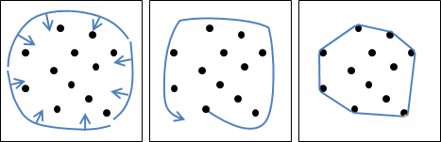
二維凸包
二維平面上的凸包是凸多邊形，
最外圍的點連線組成的多邊形即是凸包。
可將二維平面凸包視為一條剛好包著所有點的橡皮圈，
也可想像一條線繞最外圍的點。
▼二維平面凸包示意圖

Slide 5
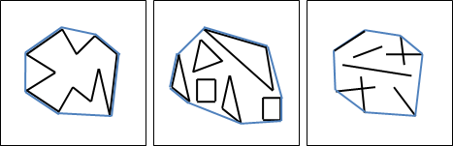
應用範圍
圖形處理
電腦視覺
地理資訊系統
無人地面車輛路徑規劃
二次表面巡航導彈任務規劃
▼凸包可用於識別物體

Slide 6
演算法介紹
以下是三種凸包演算法解紹：
包裹法 (Gift Wrapping)
葛立恆掃描法 (Graham's Scan)
安德魯演算法 (Andrew's Algorithm)

Slide 7
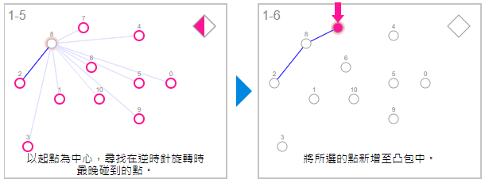
演算法介紹
包裹法 (Gift Wrapping)
演算法說明：
選定外圍一點作為起點，以起始點為中心尋找順或逆時針選轉時最晚碰到的點，
加入此點進入凸包並作為下一次旋轉的起點。
重複數次後，碰到原點即可得到凸包。
演算法動畫：
https://www.flag.com.tw/activity/F2708/exercise/
1.0/algorithms/gift_wrapping/anim.html
時間複雜度
O(凸包邊數 * N)

Slide 8
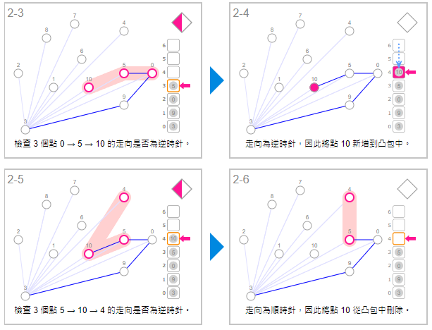
演算法介紹
葛立恆掃描法 (Graham's Scan)
演算法說明：
選定外圍一點作為起點，以起始點為中心按角度排序，
依序加入點，並判斷倒數三個點的走向是順或逆時針，
若反方向就從凸包刪除。當所有點走訪完畢就得到凸包。
演算法動畫：
https://www.flag.com.tw/activity/F2708/exercise/
1.0/algorithms/graham_scan/anim.html
時間複雜度
O(NlogN)

Slide 9
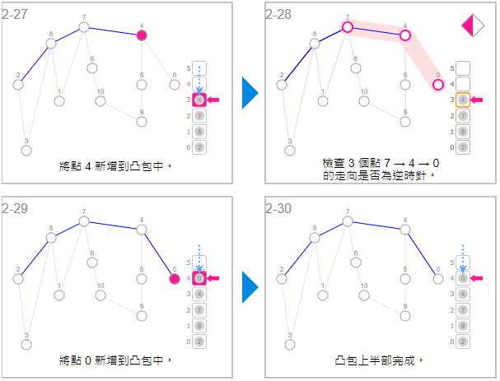
演算法介紹
安德魯演算法 (Andrew's Algorithm)
演算法說明：
將所有點以 X 座標大小排序，當 X 座標相同則以 Y 座標大小排序。
與上個演算法做法類似，按排序掃描找到上半部凸包，再反向掃描找出下半部凸包，
上下兩半組合即是完整的凸包。
演算法動畫：
https://www.flag.com.tw/activity/F2708/exercise/
1.0/algorithms/andrew/anim.html
時間複雜度：
O(NlogN)

Slide 10
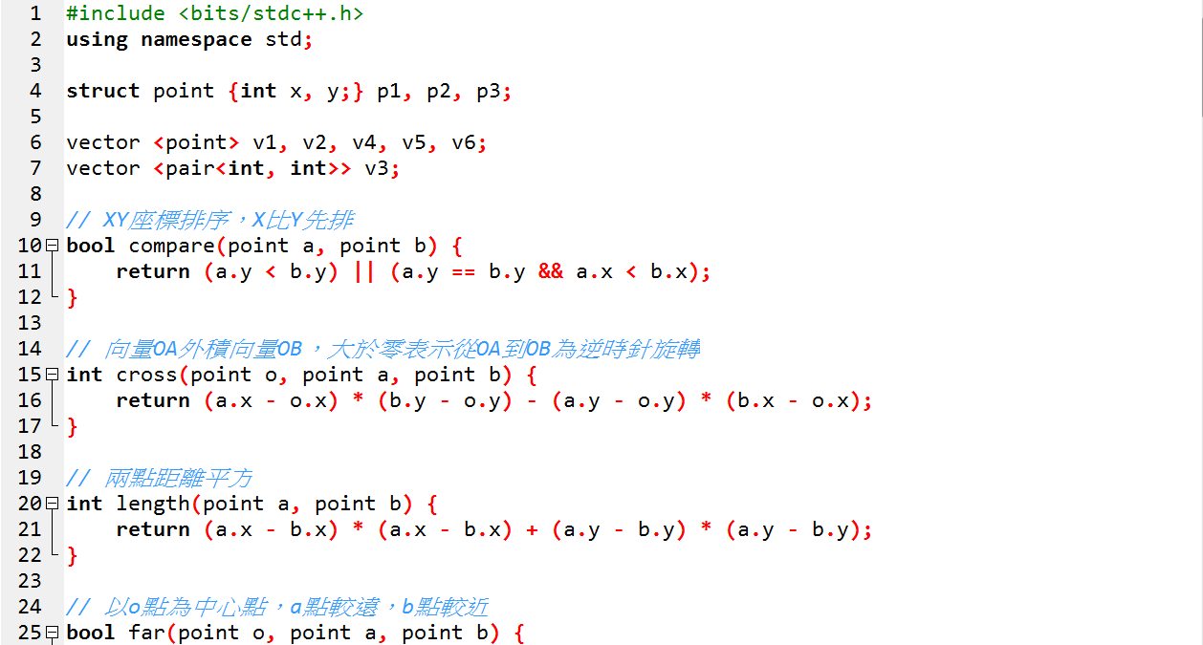
實作程式碼 (1/6)

Slide 11
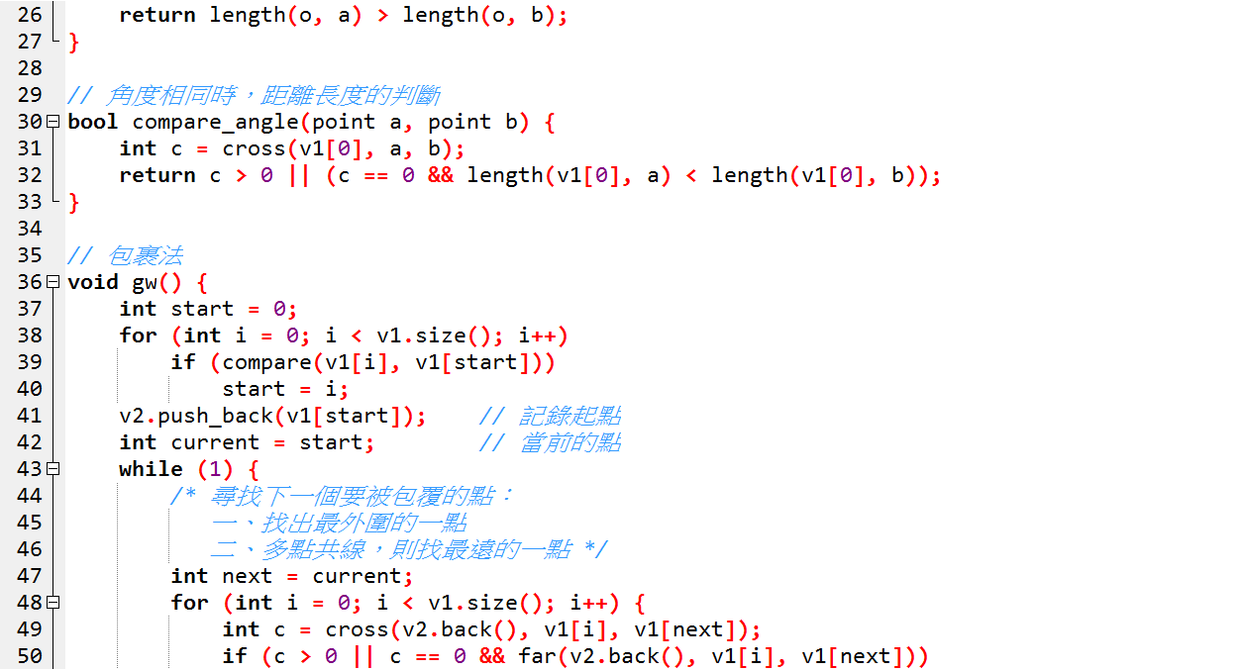
實作程式碼 (2/6)

Slide 12
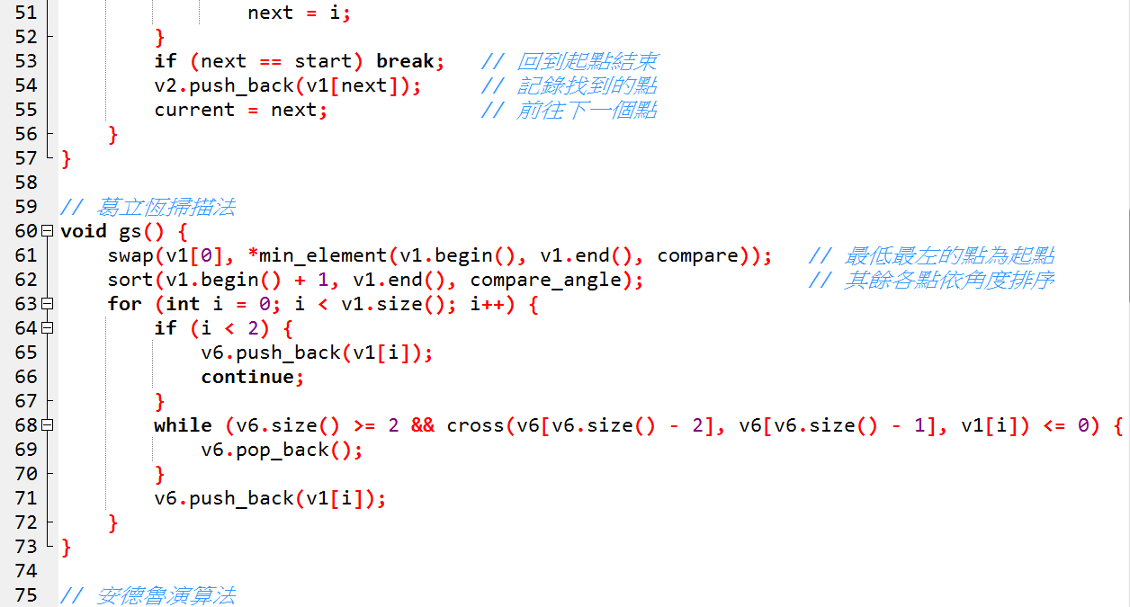
實作程式碼 (3/6)

Slide 13
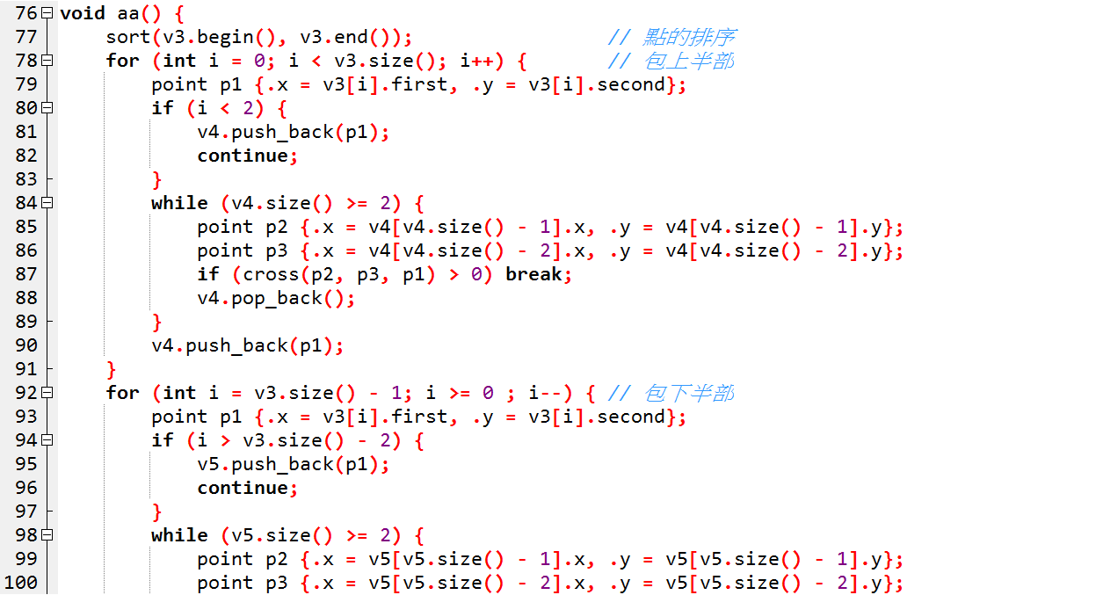
實作程式碼 (4/6)

Slide 14
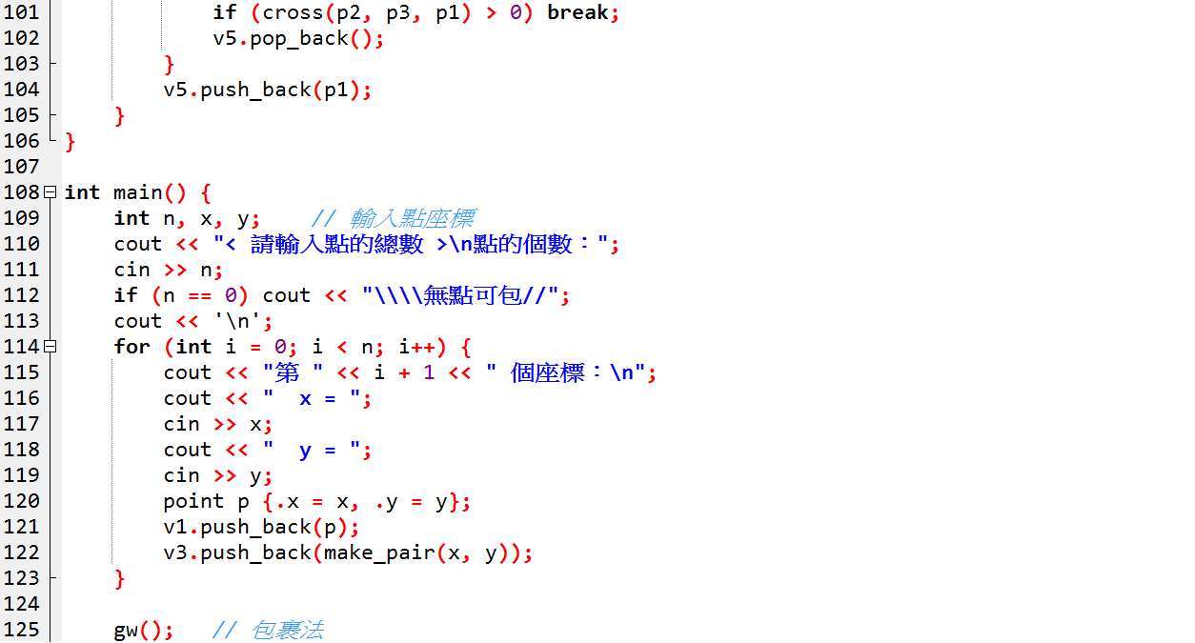
實作程式碼 (5/6)

Slide 15
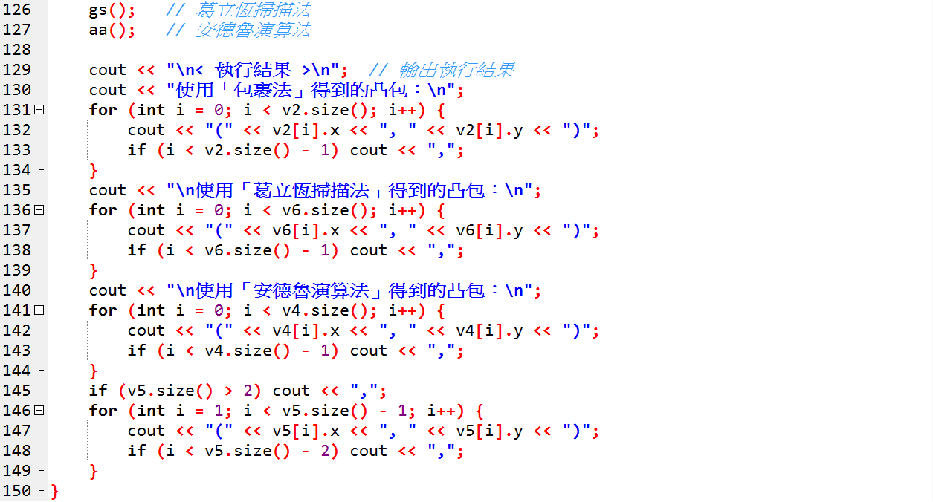
實作程式碼 (6/6)

Slide 16
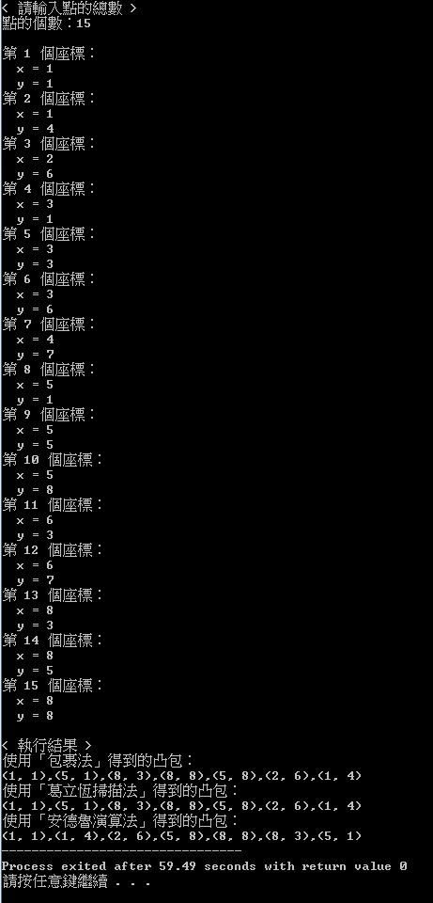
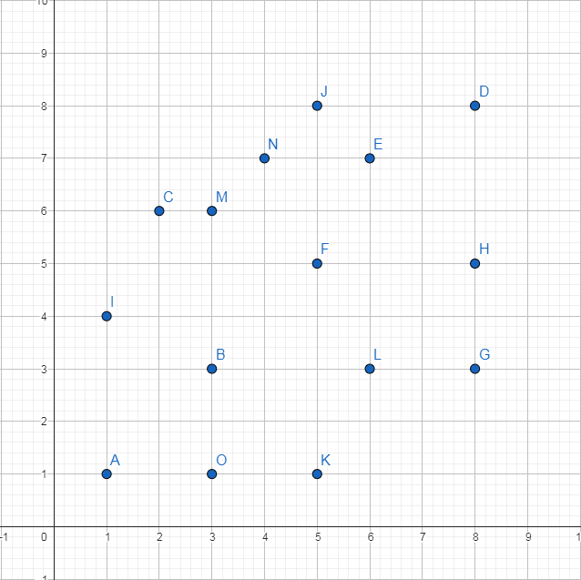
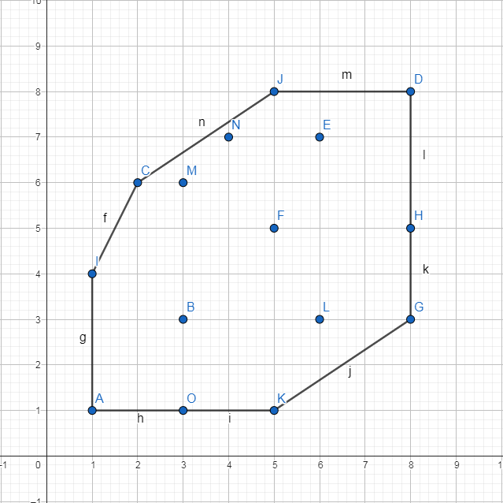
執行結果
輸入：
點的數量 (例：15)
所有點座標
(例：1 1 1 4 2 6 3 1 3 3 3 6 4 7 5 1 5 5 5 8 6 3 6 7 8 3 8 5 8 8)
輸出：
使用「包裹法」得到的凸包
使用「葛立恆掃描法」得到的凸包
使用「安德魯演算法」得到的凸包

Slide 17
心得感想
我想做凸包這個主題是因為我剛好在書上翻到，發現這些演算法概念、執行步驟看起來滿酷的，想嘗試自己寫寫看程式。實際實做過後，我發現並不如想像中的簡單，過程中我因為弄錯點在容器的位置、搞錯優先順序、拿錯容器、用錯pair與struct，犯了許多錯誤，但也是這些錯誤，讓我在每次修正都獲得不少成長，無形中強化我上網找資料的能力，也使得我更進一步的熟悉程式與演算法。
這次實作成功教會我許多我以前未曾接觸過的知識，也帶給我無比的成就感，期待未來我能嘗試更多不同的演算法，探索不同的領域。

Slide 18
資料來源
凸包 - 維基百科
https://zh.wikipedia.org/zh-tw/%E5%87%B8%E5%8C%85
Convex Hull - 演算法筆記
https://web.ntnu.edu.tw/~algo/ConvexHull.html
基於網格架構之凸包快速演算法
https://www.airitilibrary.com/Article/Detail/P20191126001-201911-201911260014-201911260014-150-155
會動的演算法
https://www.flag.com.tw/activity/F2708/exercise/books/

Slide 19
謝謝大家

